Slide 1
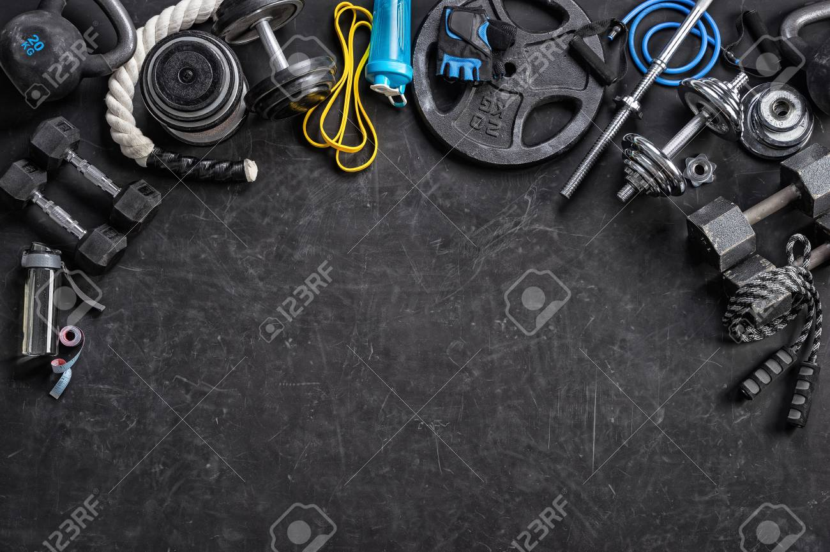
Championnat
De France
De Musculation

Slide 2
Présentation générale : championnat de France
Epreuves Hommes / 3 catégories : -70kg, -80kg et +80kg
Epreuves Femmes / 2 catégories : -57kg et +57kg
Epreuve par équipe : 1 femme et 2 hommes
Catégories Master + de 40 ans selon les mêmes catégories de poids indiquées ci-dessus
Compétition individuelle :
Il y a 3 épreuves à réaliser pour le matin, à l’issue desquelles un classement est établi (addition des places obtenues à chaque épreuve). Il y a un temps de récupération entre les exercices (minimum 4 minutes)
Seuls les 5 meilleurs sont sélectionnés pour la Finale. En cas d’égalité, c’est le concurrent le plus léger qui est classé devant.
Le classement des 5 premiers sera établi à partir de l’épreuve Finale (après-midi). Pour les autres, le classement définitif sera celui du matin (sur les 3 épreuves).
Compétition par équipe :
Les équipiers effectuent séparément les 2 épreuves individuelles suivantes: Puissance et Poids de corps.
Les compétiteurs concourant uniquement en équipe ne feront donc pas l’épreuve individuelle « Résistance ». Les équipiers effectuent ensuite l’ épreuve collective Relais. Le classement final est établi en additionnant les places obtenues lors de toutes les épreuves désignées ci-dessus.
En cas d’égalité, c’est la place obtenue lors de l’épreuve par équipe Relais qui départage les équipes.

Slide 3
Championnat de France individuel
❷
Epreuve Poids de corps
Tractions en supination
Max de reps sur 1 série unique
Hommes : lestés à 10kg
Femmes : avec élastique
❶
Epreuve Puissance
Soulevé de terre :
Charge maximale pour 8 reps (ou 10)
4’ pour réaliser la performance
Finale : Epreuve Finale
Réservée aux 5 premiers à l’issue des 3 premières épreuves
Un concurrent est éliminé à chaque exercice de rapidité
30’’ de récup entre chaque exercice
Squat avant : 25 reps (H : 60 – 70 – 80 kg) et (F : 35 – 45 kg)
Tirage vertical corde
Dips lesté 15kg ou élastique : 25 reps (Master 10kg)
Maintien 2 KB au-dessus de la tête (charge 16 kg)
Epreuve Résistance
Développé de Kettlebell assis + traversée de plots
+ 1 développé à chaque passage
Nb de développé max en 3’
Hommes : 2x16kg
Femmes : 2x8kg
❸

Slide 4
Championnat de France - EQUIPE
Epreuve poids de corps
on utilise les épreuves de la compétition individuelle
Traction supination
On additionne les nombres de répétitions réalisées par les 3 équipiers
Un classement est établi à partir de ce nombre total
Epreuve Puissance
on utilise les épreuves de la compétition individuelle
Soulevé de terre
On additionne les charges soulevées par les 3 équipiers
Un classement est établi à partir des charges soulevées
❷
❶
Epreuve collective Relais
En relais
Thruster en relais 120 reps à 3
Avec gainage statique des 2 autres équipiers
Hommes 45kg
Femme : 30kg
Puis Tirage de traineau 3 x 25m
Avec gainage dynamique des 2 autres équipiers
❸
On additionne les places obtenues lors des 3 épreuves.

